Slide 1
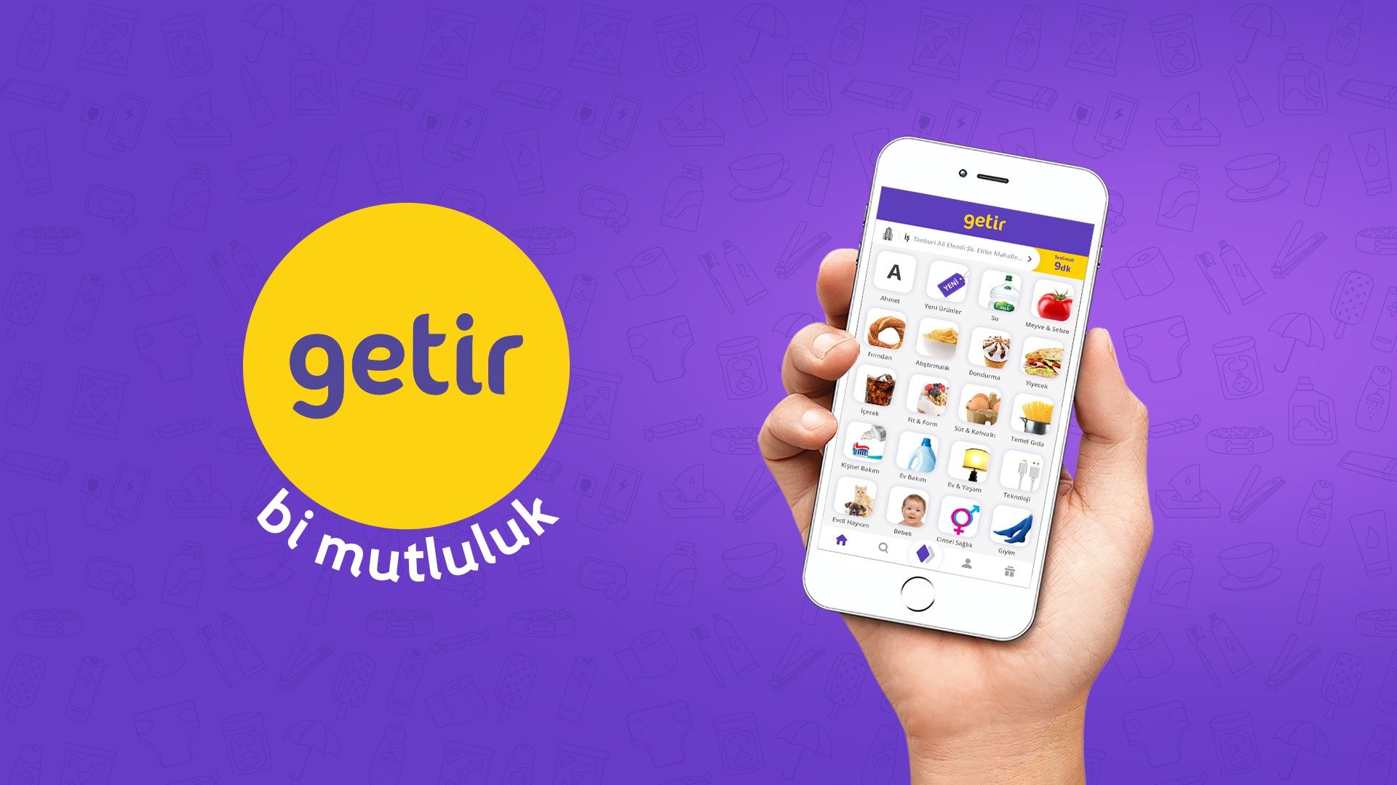
Taha Erdi Yazıcıoğlu
Proje Ödevi

Slide 2

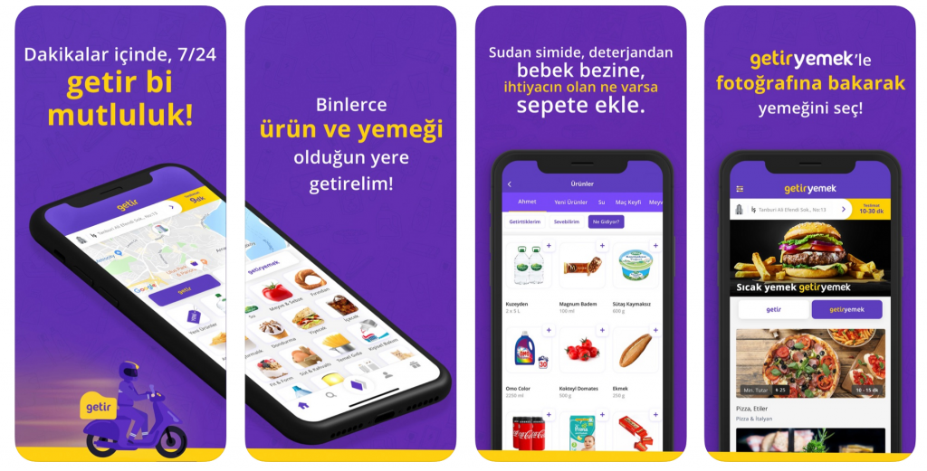
Getir, 2015 yılında BiTaksi’nin kurucusu Nazım Salur tarafından hayata geçirilen ‘Getir’, ortalama 10 dakika içerisinde “en çok ihtiyaç duyulan ürünleri” geniş kurye ağı aracılığı ile 7/24 kullanıcılarına ulaştıran bir e-ticaret uygulaması.

Slide 3
HAKKINDA
Getir Bi Mutluluk Binlerce ürünü dakikalar içinde, gece gündüz, dilediğiniz yere getiriyoruz!
Zamanın kıymetini biliyoruz, hayatınızı kolaylaştırıyoruz. Her geçen gün genişlettiğimiz ürün yelpazesi sayesinde bebek bezinden, çikolata, cips ve içeceklere, tıraş köpüğü, deterjan ve deodoranttan kedi-köpek mamasına, pilden ampule, tüm ihtiyaçlarınız için anında, olduğunuz yerdeyiz. Getir’le en çok tükettiğiniz ürünleri, GetirBüyük’le haftalık ya da aylık market alışverişinizi, GetirYemek’le ise dilediğiniz yemeği dakikalar içinde size ulaştırıyoruz. GetirSu servisimiz ve sizler için yarattığımız Kuzeyden markamızla Pazar günü de dahil, gece gündüz damacana su teslimatı yapıyoruz.
İhtiyacınızı karşılamak için evden çıkmanıza gerek yok; bakkala, markete, restorana gitmenize gerek yok, biz varız.

Slide 4
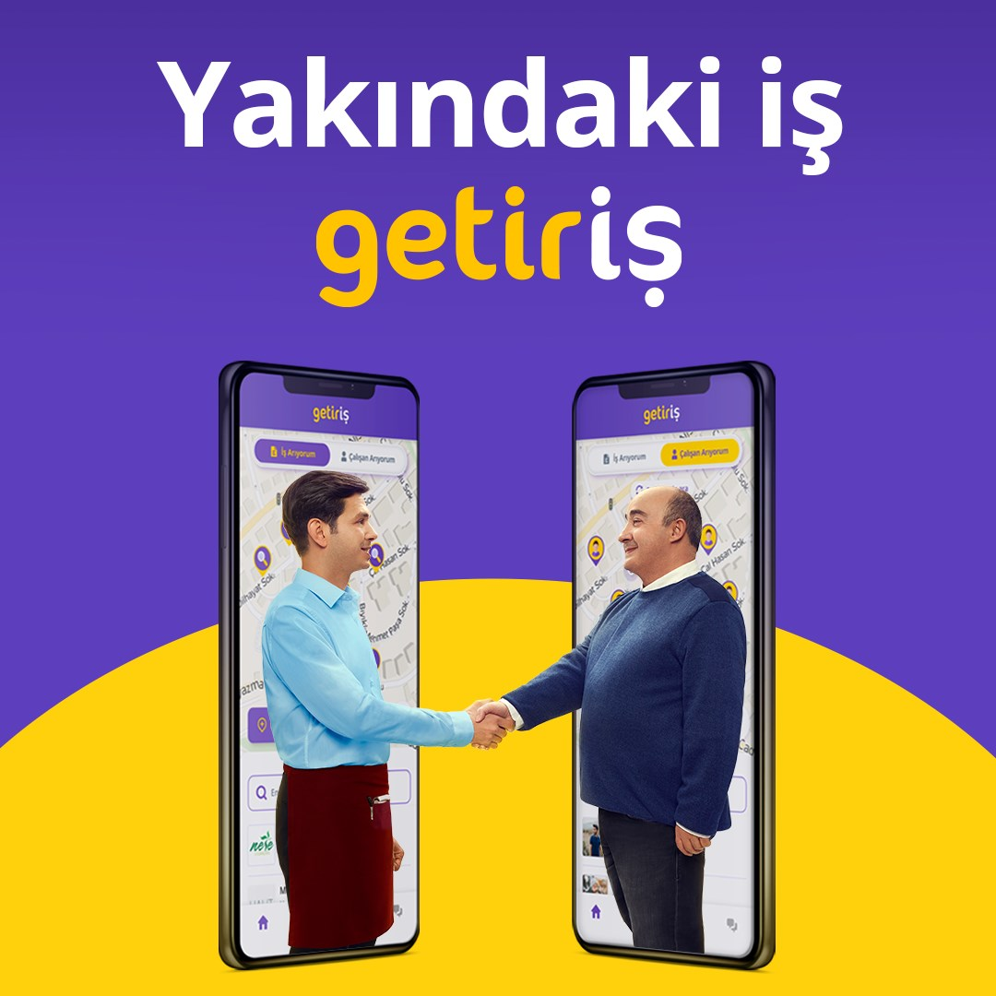
HİZMETLER
Getir
GetirYemek
GetirSu
GetirBüyük
GetirÇarşı
GetirBitaksi
GetirAraç
Getirİş
N11

Slide 5
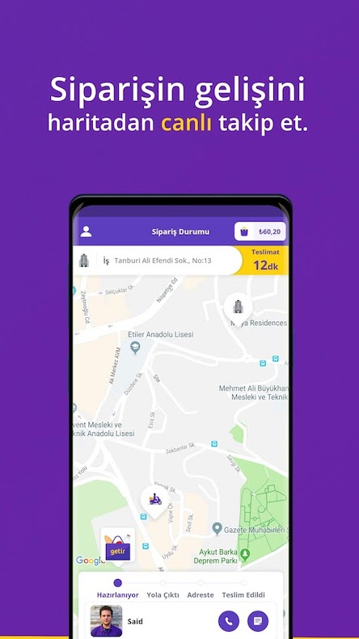
NEDEN GETİR?
Dakikalar İçinde Teslimat
Çok sayıdaki depo, araç ve motokuryelerimizle hizmetinizdeyiz. İhtiyaç ürünlerinizi ve market alışverişinizi dakikalar içinde ayağınıza getiriyoruz.
Canlı Sipariş Takibi
Siparişinizi verdikten sonra kuryenin gelişini haritadan izleyebilir, ürünlerinizin kaç dakikada sizde olacağını bilebilirsiniz.

Slide 6
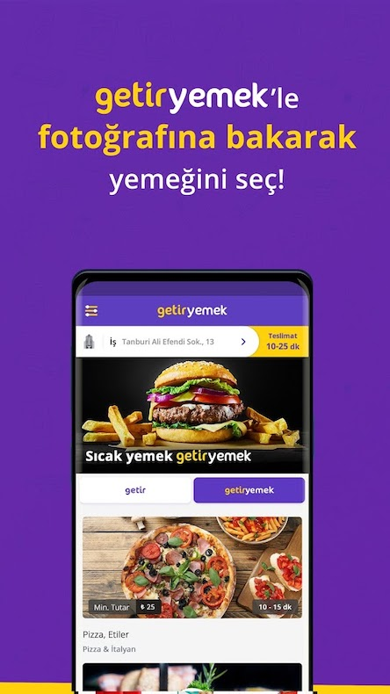
GetirYemek
Sevdiğiniz restoranlardan pizza, hamburger, lahmacun, kebap, döner, tatlı ve daha birçok yemek siparişi verebilir, siparişinizi takip edebilirsiniz. Ayrıca ‘Getir Getirsin’ seçeneği ile sıcak yemeğinizi size getiren kuryemizin konumunu haritada görebilirsiniz.
Gece Gündüz Servis
Market, bakkal kapansa da biz Getir'de gece gündüz demiyoruz, getiriyoruz.

Slide 7
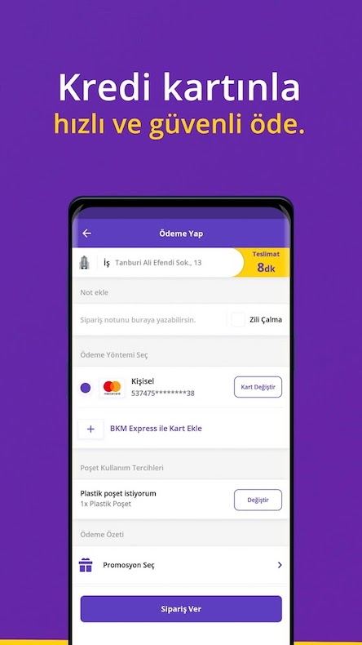
Dijital ve Kapıda Ödeme
Ödemeler iki şekilde gerçekleşiyor: dijital ve kapıda ödeme. Dijital ödeme için yalnızca bir sefer sisteme tanımladığınız banka veya kredi kartınız ya da elinizde bulunan İstanbul Kartınız yeterli! Cüzdana ihtiyaç yok! Üstelik kredi kartı bilgilerinizi Getir dahil kimse göremez. Kart bilgileriniz Mastercard'ın ödeme altyapısı Masterpass ya da BKM (Bankalararası Kart Merkezi) tarafından korunur. Kapıda ödeme özelliğimiz ise GetirYemek’ten ‘Restoran Getirsin’ seçeneği ile verdiğiniz siparişlere özel. Bu seçenek ile, restorana ait kuryenin getireceği yemeğinizin ödemesini pos cihazı aracılığıyla kapıda yapabilirsiniz. GetirYemek’ten ‘Restoran Getirsin’ seçeneği ile verdiğiniz siparişlerinizi yemek kartlarıyla da kapıda temassız ödeyebilirsiniz.

Slide 8
Getir’in Unicorn Olma Yolculuğu
Getir’in büyüyüp gelişmesinde, ürün ve ulaşım araçlarının çeşitlenmesinde ya da Türkiye’de farklı şehirlere yayılmasında müşterilerinin istekleri ve geri bildirimlerinin etkili olduğu görülmektedir. Özellikle pandemi döneminde uygulamayı kullanan kullanıcı sayısı %60 civarı kadar artış gösterdi. Nazım Salur, 2017 yılında yaptığı açıklamalarda bu projenin en önemli özelliklerinden birinin, iş modeliyle dünyada bir ilk olması olduğunu belirtmişti. Ortalama 10 dakikada ürün teslim edebilen tek şirket olduklarını söyleyen Salur, Getir’i dünya çapında bir başarı hikayesi yapmak istediklerini de ayrıca eklemişti.
Salur’un açıklamalarından tam 2 yıl sonra Getir uygulaması, Sequoia Capital’in önemli isimlerinden yatırımcı Michael Moritz’in dikkatini çekerek büyük bir yatırım alma fırsatı yakaladı. Moritz, şirketi ziyaret ettikten sonra 25 milyon dolar yatırım teklifinde bulundu. 2021 Ocak ayından itibaren ise iki ayda iki yatırım turunu tamamlayan Getir, 2,6 milyar dolar değerlemeyle Türkiye’nin ikinci Unicorn şirketi unvanını almayı başardı.
Başından beri dünyaya pazarına açılmayı hedefleyen Getir uygulaması, yurt dışında ilk kez Londra’da hizmete başlamasının ardından İngiltere, Hollanda, Fransa ve Almanya’dan sonra Amerika Birleşik Devletleri‘ndeki birçok bölgeye de açılmayı hedefliyor. Aldığı yatırımlarla adından sıklıkla söz ettiren Getir, elde ettiği başarıları ile girişimcilik serüveninde girişimcilere ilham kaynağı olmaya devam ediyor.

Slide 9
SWOT ANALİZİ
Güçlü Yönler
Zayıf Yönler
7/24 açık olması, sipariş verilmesi.
Getir’e özel üretilmiş ve sadece Getir’de satılan ürünlerin olması,
Kupon kullanımı,
Dijital ödeme,
Hızlı ve pratik olması,
Uygulamanın kullanım kolaylığı,
Yüksek teknoloji alt yapısı ile mobil ara yüz ile tatmin edici memnuniyet.
Bazı ürünlerin markete göre pahalı olması,
Siparişte sadece 1 tane kupon kullanılması,
Yol ücretlerinin yüksek olması,
Bazı durumlarda uygulamanın çökmesi veya yavaş çalışması,
Her deponun 7/24 açık olmaması, sadece belirli bazı depolar.
Kapıda ödeme olmaması.

Slide 10
SWOT ANALİZİ
Fırsatlar
Tehditler
Farklı alanlarda hizmet verebilmesi,
Uluslararası bir tecrübeye sahip olması,
Dağıtım ağının güçlü olması,
Kendi coğrafi bilgi sistemlerinin olması ve bunu sürekli güncellemesi, farklı alanlarda kullanabilmesi
Yoğun rekabet ortamı,
Ekonomik koşullardan olumsuz etkilenmesi.

Slide 11

MARKA VE ÜRÜN İNCELEMESİ
Marka isminde altın sarı kullanılmış ve bunu mor rengin içine yerleştirilmiş ve standart bir renk paleti kullanılmamış. Getir deyince aklımıza mor ve altın sarısının birleşimi çağrışıyor. Marka logolarını poşetlerde, motor ve arabalarda, depolarda, kurye kıyafetlerinde ve birçok alanda kullanılıyor. Fark edildiği üzere getir küçük harflerle yazılmış. Okunaklı, akılda kalıcılığı yüksek, sade bir marka kimliği. Kendine özgü sloganı ile “getir bi mutluluk“ müşteri memnuiyeti ile siparişleri kısa sürede müşteriye teslim etmek ve müşterinin olmasını sağlamayı hedefliyor.

Slide 12
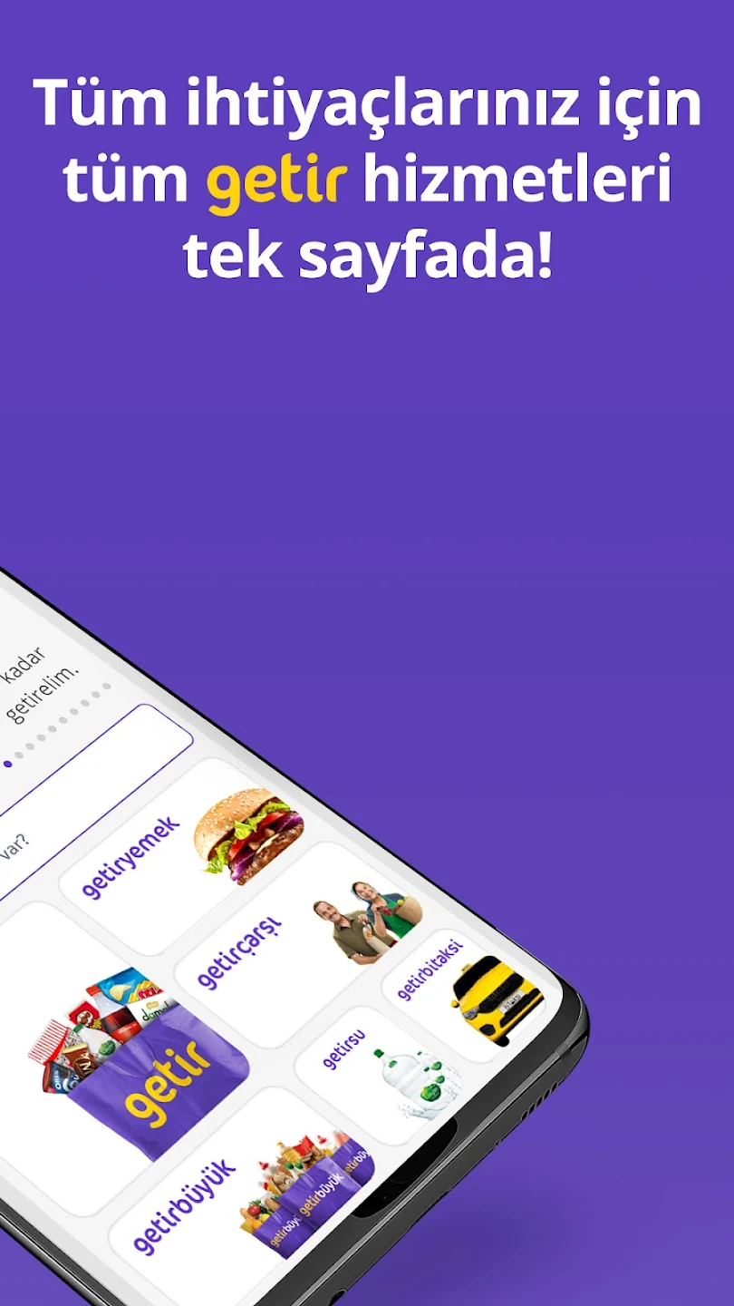
MARKA VE ÜRÜN İNCELEMESİ
Uygulamayı web üzerinden veya Google Play, App Store ve AppGalery üzerinden indirilip mobilde kullanılabiliyor.
Google Play üzerinden 10m+ kullanıcı indirmiş, 780B yorum ile 4.7 puan almış. App Store’da 4,9 puan almış, AppGalery’de ise 13M indirme ve 2,6 puan almıştır. Genel olarak uygulamanın Google Play ve App Store yüksek indirme ve yüksek puan alarak müşteri memnuniyetinin yüksek olduğunu ama AppGallery’de tam tersi puanların düşük olması, uygulama ile ilgili sorunların olduğu görülüyor.

Slide 13
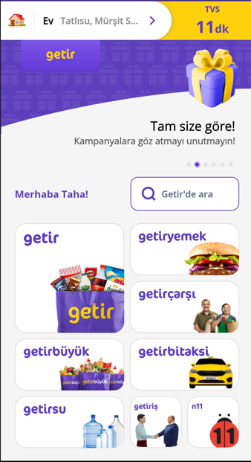
MARKA VE ÜRÜN İNCELEMESİ
Mobil Uygulama
Tüm hizmetler ana menüde toplanmış. Kolay ve pratik bir şekilde istediğiniz hizmetten faydalanabiliyorsunuz. Aradığınız ürünü Getir’de arama seçeneği ile arayabilirsiniz.
Getir ile Getirbüyük arasında fark ürün çeşitliği, neredeyse 3 katı çeşitlilik var. Getir ile temel ihtiyaçlarınızı kısa sürede temin etme seçeneği sunarken, getirbüyük ise süpermarket mantığı ile çalışmaktadır. Getirçarşı ise mahallenizdeki esnaf ve marketlerden alışveriş yapma imkanı sağlıyor. Getirsu depoları sadece İstanbul için hizmet veriyor ama yerel su satıcılarında su ihtiyacınızı karşılayabilirsiniz. Getirtaksi ise gideceğiniz konumu seçip, ücretini nakit veya kartla ödeyebileceğiniz taksi çağırma hizmetidir. Getir iş ile çevrenizdeki işlerden haber olabilirsiniz veya eleman arıyorsanız kısa sürede en uygun elemanı bulabileceğiniz bir hizmet.

Slide 14
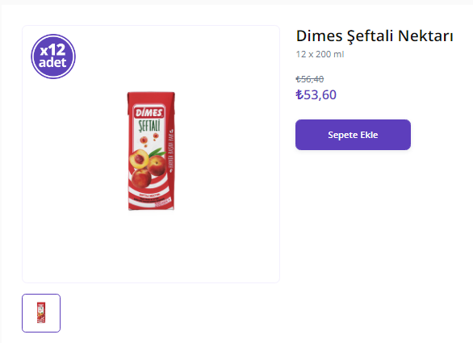
MARKA İNCELEMESİ
Getir ve Getir Büyük
Web ve mobil uygulamalarında mor ve beyaz renk kullanılmış. Sade bir arayüze sahip. Basit, aradığınız ürünü kolaylıkla bulabiliyorsunuz.
Web uygulamasında, sadece ürünün markası, resmi, miktarı ve fiyatı yazılmış. Ürün hakkında tam bir bilgi sahibi olunamıyor. Web uygulamasını Google arattığınız zaman en başta getir reklam olarak çıkıyor, ikinci sırada site yer alıyor.
Mobil uygulamada ise ürünün içeriği, besin değeri, kullanım ve ek bilgiler ile ürün hakkında tüm bilgiler öğrenilebiliyor.

Slide 15
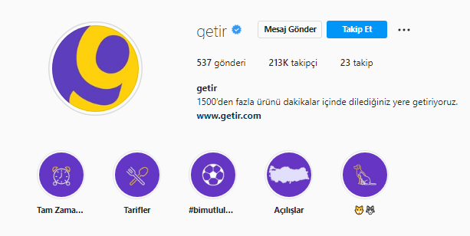
SOSYAL MEDYA HESAPLARININ İNCELENMESİ
Getir’in 5 tane sosyal medya hesabı var. YouTube, Facebook, LinkedIn, Twitter, Instagram. En aktif Instagram ve LinkedIn sayfasını kullanıyor.
Instagram'da 537 gönderi paylaşımı yapılmış, 213K takipçisi ve 23 kişiyi takip ediyor. Düzenli olarak paylaşım yapılmıyor. Belirli bir renk paleti kullanılmış. Genel olarak paylaşımlarda Reels ile tanıtım yapılmış. Özel günler ile ilgili paylaşım yapılmış: Kurban Bayramı, 19 Mayıs, Anneler günü gibi. Sosyal sorumluluğa yönelik paylaşımlar dikkat çekiyor. Sponsorluk anlaşmaları ile ilgili içerikler mevcut.

Slide 16
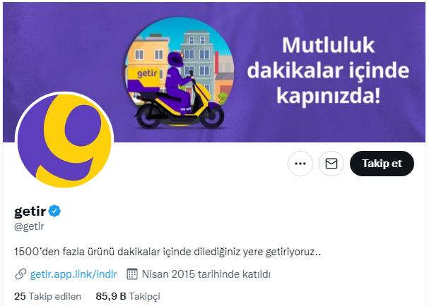
SOSYAL MEDYA HESAPLARININ İNCELENMESİ
Twitter'da, 85,9 takipçisi var, 25 kişi takip ediliyor. 14,5B Tweet atılmış. Tweetler genel olarak video şeklinde, yazı şeklinde tweetlerde var. Beğeniler ve yorumlar çok az. Müşterilerin şikayetlerine geri dönüş yapılmış. Düzenli paylaşım yapılmamış. Özel günler ile ilgili tweetler atılmış.
Facebook, 100B kişi beğenmiş, 112B kişi takip ediyor. Hakkında ve iletişim bilgileri tam doldurulmuş. Düzenli paylaşım yapılmamış ve aktifliği düşük. Genel olarak yorumlardaki şikayetlere geri dönüş olmamış. Özel günleri ile ilgili paylaşım yapılmış.

Slide 17
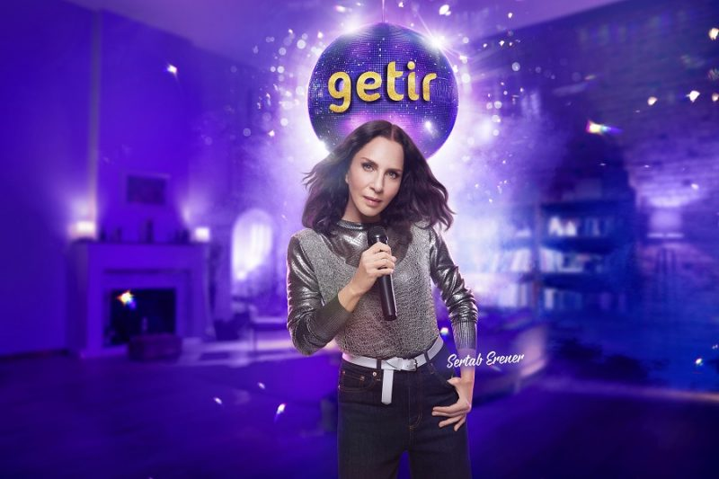
SOSYAL MEDYA HESAPLARININ İNCELENMESİ
YouTube'da, 35,5B abonesi ve toplam 215.577.987 görüntülemesi var. Genel olarak kısa videolar ve reklam içerikleri var. Düzenli olarak paylaşım yapılmamış. Özel günler ile ilgili içerik çok az paylaşılmış ve sosyal sorumluluk projeleri ilgili paylaşımlar var. Ünlü kişilerin reklam paylaşımları var.
LinkedIn’de, 355,930 takipçisi var, içerikler daha çok iş dünyasına yönelik. Türkçe ve İngilizce içerikler birlikte paylaşılmış. Düzenli paylaşım yapılmamış. Özel günler ile ilgili paylaşım yok.

Slide 18
KAYNAKÇA
https://getir.com/hakkimizda/
https://baslangicnoktasi.org/getirin-sosyolojisi/
Getir Nasıl Unicorn Oldu? - BTM.İstanbul
Getir - Fol
https://erhanerkut.medium.com/getir-80a33532b7ec

Slide 19
BENİ DİNLEDİĞİNİZ İÇİN
TEŞEKKÜR EDERİM

